Slide 1
Жизненный цикл проекта и продукта
Докладчик: Юлия Сенотрусова,
руководитель Службы УП
ООО «СИГНАТЕК»
900igr.net

Slide 2
Что такое проект?
Проект – совокупность взаимосвязанных работ, направленных на создание уникального результата в рамках временных и бюджетных ограничений.
Сроки
Объем работ
Стои-мость
Качество

Slide 3
Характеристики проекта
уникальность
четкая цель и задачи
временность (начало и окончание)
ограничение по времени и затратам (ресурсам)

Slide 4
Жизненный цикл проекта
Жизненный цикл проекта — последовательность фаз проекта, задаваемая исходя из потребностей управления проектом.
Согласно методологии Института управления проектами жизненный цикл проекта имеет
5 фаз:
Инициация
Планирование
Выполнение
Контроль и мониторинг
Завершение

Slide 5
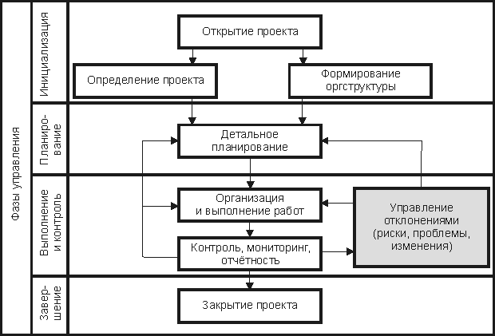
Жизненный цикл проекта. Пример

Slide 6
Проект и продукт
Продукт – материальный результат (или набор результатов) проекта. Продукт- это то, что хочет получить заказчик.
Проект – это процесс создания продукта. Это то, что делает команда, чтобы выдать заказчику продукт.

Slide 7
Жизненный цикл продукта
Жизненный цикл продукта — совокупность процессов от момента выявления потребностей в продукте и до момента удовлетворения этих потребностей и утилизации продукта.

Slide 8
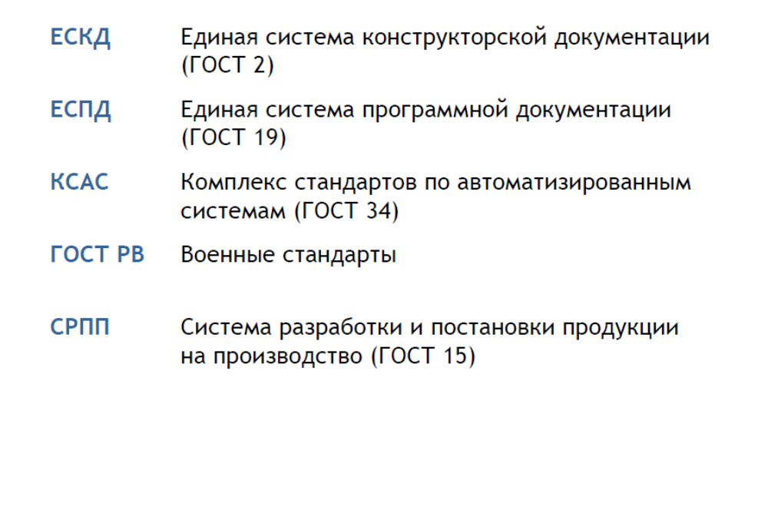
Жизненный цикл продукта
Разные продукты – по разным стандартам

Slide 9
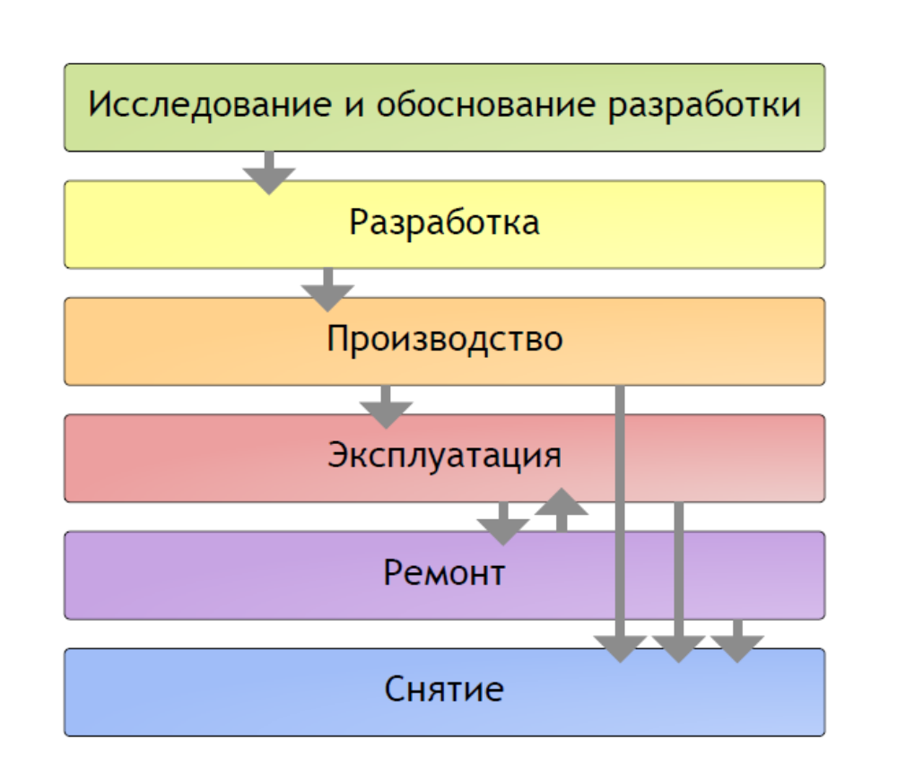
ЖЦ продукта по ГОСТ 15.000

Slide 10
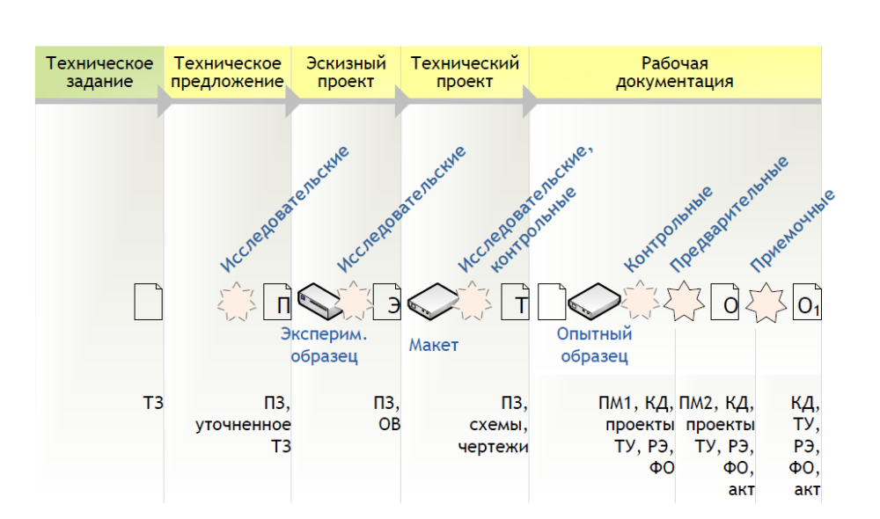
Стадии разработки по ГОСТ 2.103

Slide 11
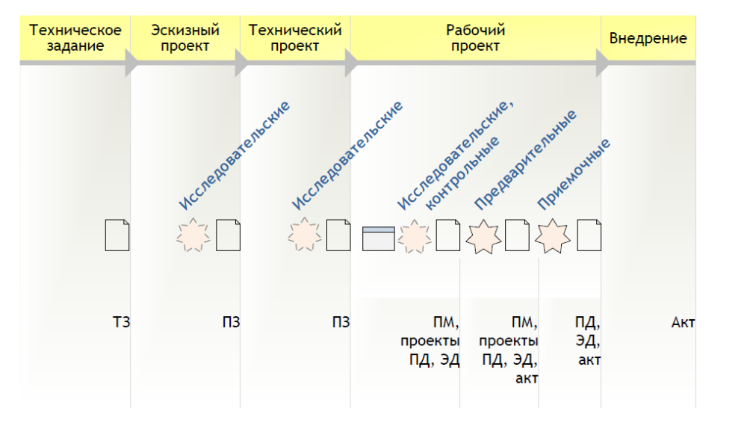
Стадии разработки по ГОСТ 19.102

Slide 12
Пример ЖЦ продукта

Slide 13
Цель управления проектом:
сделать работу в рамках бюджета и сроков
Цель управления продуктом:
сделать продукт, который будет успешен на рынке
Сроки
Конку- ренты
Объем работ
Стои-мость
Потре-бители
Техно- логии
Качество
Продукт

Slide 14
14
Управление проектом
ОБЛАСТИ УПРАВЛЕНИЯ
Управление
временем
Управление
стоимостью
Управление
содержанием
Управление
интеграцией
Управление
персоналом
Управление
коммуникациями
Управление
рисками
Управление
закупками
Notes:
14

Slide 15
15
Управление проектом
ОБЛАСТИ УПРАВЛЕНИЯ
Управление
временем
Управление
стоимостью
Управление
содержанием
Управление
интеграцией
Управление
качеством
Управление
командой
Управление
коммуникациями
Управление
рисками
Управление
закупками
Notes:
15

Slide 16
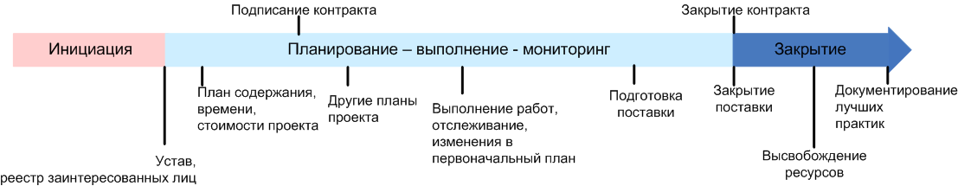
«Идеальный» жизненный цикл проекта

Slide 17
Инициация
Определяем спонсора и договариваемся об ограничениях
Фиксируем договоренности в Уставе проекта
Устав проекта:
  фиксирует проектный треугольник
  наделяет ПМ полномочиями

Slide 18
Планирование
Для чего нам нужны планы:
  чтобы не забыть что-то существенное во время выполнения проекта. Помните: что нельзя спланировать - нельзя и сделать;
  чтобы любой член команды сам, не «дергая» менеджера, в любой момент времени ПОНИМАЛ, «что ему делать сейчас»;
  чтобы общаться.
Для чего планы не нужны:
  для наказания
  как самоцель
  Планы – это средство коммуникации.
  Значимость коммуникаций неизмерима, а сбой – всегда бедствие.

Slide 19
План управления проектом
План управления проектом – это совокупность всех проектных планов.
План управления проектом включает:
  План управления содержанием
  План управления временем
  План управления стоимостью
  План управления рисками
  План управления качеством
  План управления закупками
  План управления коммуникациями
  План управления командой
  План управления конфигурациями
  Описание общих принципов «как мы будем планировать и корректировать планы»

Slide 20
Как писать правильные планы?
План – это не «клятва», а «прогноз»
Планируйте с «диапазоном»
Опасайтесь раздувания оценок
Планы будут изменяться. Чтобы наши планы оставались достоверными, придется их корректировать

Slide 21
Планируем содержание и ресурсы проекта
Собираем требования
Создаем концепцию (scope) проекта
Определяем, что будем закупать и будем ли привлекать подрядчиков?
Определяем команду проекта, «выбиваем» ресурсы

Slide 22
Планируем содержание и ресурсы проекта
Ожидание – «умозрительная картинка будущего». Как правило – достаточно широкая.
Требование – конкретный, измеримый, проверяемый запрос заинтересованного лица.
Ожидание нельзя включить в состав проекта, не преобразовав в требование.

Slide 23
Планируем содержание и ресурсы проекта. Сбор требований
Выявляем заинтересованных лиц
  Спонсор, заказчик, пользователи
  Команда, руководители отделов участников команды
Выбираем методы сбора требований
  Интервью
  Опросники
  Мозговые штурмы (в различных вариациях)
  Прототипирование
Собираем и балансируем требования

Slide 24
Планируем время и стоимость
Формируем иерархическую структуру работ (ИСР)
Определяем перечень действий
Определяем последовательность действий
Распределяем работы между участниками
Оцениваем продолжительность и стоимость
Создаем и анализируем расписание
Подводим итоги: сверяем с треугольником

Slide 25
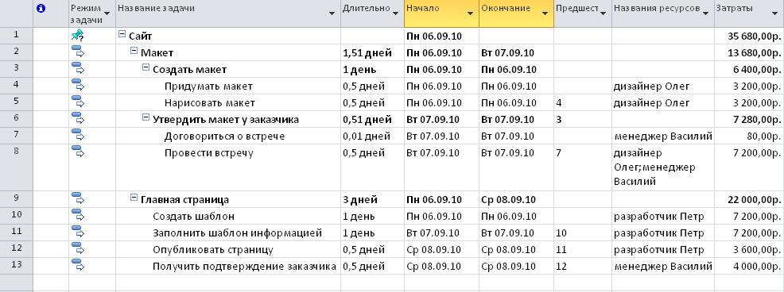
Иерархическая структура работ
ИСР - ориентированная на продукт иерархическая декомпозиция работ

Slide 26
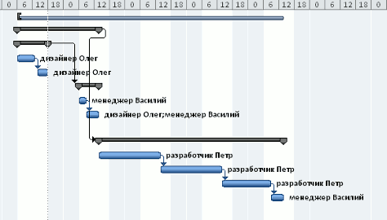
Критический путь проекта
Критический путь отражает самый длинный путь в нашей диаграмме Ганта и самое короткое время, за которое можно выполнить проект.

Slide 27
Планируем ответственность, коммуникации и качество
Распределяем ответственность
Планируем коммуникации
Планируем качество

Slide 28
Планируем и работаем с рисками
Риск – это вероятностное событие, которое может оказать положительное или отрицательное влияние на проект.
Планирование управления рисками
  Идентификация рисков
  Качественный анализ
  Планирование реагирования на риск
Изменяем планы и определяем необходимые резервы

Slide 29
Шаг назад
Одни элементы Плана управления проектом влияют на другие:
  планируя риски, появляется необходимость скорректировать работы, расписание и, возможно, бюджет;
  при обсуждении коммуникаций может понадобиться скорректировать роли и ответственности и т.д.
Дополнительные элементы плана управления:
  план закупок
  управление изменениями (планов)

Slide 30
Выполнение работ
Дело 1. Отслеживать выполнение работ. Главное внимание – главным вещам: задачам на критическом пути
Дело 2. Управлять рисками
Дело 3. Управлять изменениями
Дело 4. Управлять ожиданиями заказчика
Дело 5. Мотивировать и развивать команду
Дело 6. Отчитываться о ходе проекта перед спонсором

Slide 31
Закрытие проекта
Проводим сдачу-приемку продукта
Высвобождаем ресурсы
Сохраняем информацию по проекту

Slide 32
Что дальше?
Мы рассмотрели лишь общие положения методологии PMI. Развивайте свои знания в этой области – изучите другие методологии, проведите сравнение.
Мы не касались прикладных навыков менеджера (лидерства, коммуникативности и прочих) – на эту тему изданы сотни книг. Осваивайте их по мере необходимости.
Изучите методологическую специфику управления программами и портфелями – рано или поздно вам придется столкнуться с управлением несколькими взаимосвязанными проектами.
Модернизируйте знания «под себя». Сохраняйте результаты и «извлеченные уроки», умейте делиться ими с коллегами. Это позволит вашей организации эффективнее строить работу по проектам (в том числе и «затачивая» ее под ваши нужды), а ваш личный профессионализм и признание как менеджера проектов будет расти.

Slide 33
Удачи Вам в ваших проектах!

